Slide 1
AI 기반 베어링 잔여수명(RUL) 예측 모델 개발
FEMTO-ST PRONOSTIA IEEE PHM 2012 | GRU v2 + BN+LN | Streamlit 대시보드
딥러닝 프로젝트 | 허남 | 2026. 06. 29.

Slide 2
목 차
Table of Contents
Ⅰ. AI 개발 수행내용
1. 개요 및 현황 (추진배경 / 과제범위 / 추진방법)
Ⅱ. 연구개발 주요 결과물
1. 데이터 수집
2. 탐색적 데이터 분석 (EDA)
3. 데이터 전처리 및 피처 엔지니어링
4. 학습 및 모델 평가
5. Streamlit 웹 애플리케이션
6. 결과 요약 및 향후 방향
부록 A. 성능 개선 실험 (Performance Improvement)
부록 B. 데이터 프로파일링 리포트

Slide 3
I-1. 개요 및 현황
추진배경 / 과제범위 / 추진방법
문제 정의
과제 목표
• 산업용 베어링 예상치 못한 파손 → 생산 라인 전체 정지
• 정기 점검(PM) 방식: 실제 열화 상태 미반영
• 과잉/과소 점검 반복 → 비용 낭비 또는 사고 위험
• RUL 정량 예측 없이 최적 교체 시점 결정 불가
• 딥러닝(GRU)으로 베어링 RUL 정량 예측
• RF 베이스라인 대비 10% 이상 RMSE 개선
• 현장 담당자용 Streamlit 웹 대시보드 구축
• 미관측 베어링(OOS) 일반화 성능 검증
최종 달성: GRU v2 OOS RMSE 810.38분 | RF 대비 15.08% 개선 | Streamlit Cloud 배포 완료

Slide 4
II-1. 데이터 수집
FEMTO-ST PRONOSTIA IEEE PHM 2012
항목 | 내용
데이터셋 | FEMTO-ST PRONOSTIA Bearing Dataset (IEEE PHM 2012 Challenge)
베어링 수 | 17개 (Learning_set 6개 + Full_Test_Set 11개)
운전 조건 | Cond.1: 1800rpm/4kN | Cond.2: 1650rpm/4.2kN | Cond.3: 1500rpm/5kN
측정 간격 | 1분 간격 스냅샷, acc CSV 25,600 샘플 / temp CSV 각 1행
원본 피처 | h/v RMS · Kurtosis · Skewness · CrestFactor (각 4개) + 온도 = 9개
파생 피처 | energy=h²+v² | health_idx=h_rms×h_kurt | rms_ratio=h/v → 3개
총 피처 수
RUL 라벨
열화 임계값
12개
total - minute
init×2.5

Slide 5
II-2. 탐색적 데이터 분석 (EDA)
Feature Analysis & VIF Selection
피처 | 초기 (정상) | 말기 (열화) | 기여도
h_rms | 0.02~0.05g | 0.1~3.0g 급증 | ★★★★ 핵심
h_kurt | 3.0~4.0 | 5.0 이상 급등 | ★★★★
health_idx | 낮음 | 급격 증가 | ★★★★ 파생
energy | 낮음 | 급격 증가 | ★★★☆ 파생
temp_mean | 25~30°C | 30~60°C 완만 | ★★☆☆
VIF 분석 결과
RUL 분포 특성
• VIF 기준: < 10 (다중공선성 제거)
• 결과: 12개 전체 피처 VIF < 10 → 모두 선택
• 최대 VIF: energy ≈ 8.5 (파생 피처 중 가장 높음)
• 베어링 수명: 28분 ~ 2,832분 (100배 차이)
• 분포: 오른쪽 편향 (대부분 단수명)
• 베어링간 편차 크므로 GroupKFold 필수

Slide 6
II-3. 데이터 전처리 및 피처 엔지니어링
Preprocessing Pipeline & GroupKFold Split
전처리 파이프라인 (5단계)
데이터 분할 전략 (GroupKFold)
① 온도 결측 처리
선형 보간 → bfill/ffill → 중앙값 채움
용도 | 베어링 | 역할
훈련 | 1_1 / 2_1 / 3_1 | GroupKFold 학습·검증
데모 | 1_2 / 2_2 / 3_2 | Streamlit 시연
테스트 | 1_3~7 / 2_3~7 / 3_3 | OOS 최종 평가 (11개)
② 파생 피처 생성
energy=h²+v², health_idx=h_rms×h_kurt, rms_ratio=h/v
③ VIF 분석
VIF<10 기준 → 12개 전체 선택
④ 슬라이딩 윈도우
window=20분, stride=1 → X:(N,20,12), y:(N,)
⑤ 독립 MinMaxScaler
X용 seq_scaler + y용 y_scaler (누수 방지)
GroupKFold — 베어링 단위 완전 분리 → 시계열 데이터 누수 완전 차단

Slide 7
II-4. 학습 및 모델 평가 ① RF 베이스라인
RandomForest Baseline (RUL Regression)
설정: 마지막 타임스텝의 12개 피처(X[:, -1, :]) 사용 — 시계열 구조 미활용
RF OOS RMSE
RF OOS MAE
954.52분
757.71분
DL 최종 모델(GRU v2) 대비 개선 효과
모델 | OOS RMSE (분) | OOS MAE (분) | RF 대비 개선율
RF 베이스라인 | 954.52 | 757.71 | —
LSTM 초기 모델 | 934.01 | 767.09 | ▼ 2.15%
GRU 아키텍처 | 909.96 | 741.50 | ▼ 4.67%
GRU v2 최종 ★ | 810.38 | 665.63 | ▼ 15.08%

Slide 8
II-4. 학습 및 모델 평가 ② DL 아키텍처 5종 비교
OOS RMSE — Full_Test_Set 11 bearings
순위 | 모델 | OOS RMSE (분) | OOS MAE (분) | 특징
1위 ★ | GRU | 909.96 | 741.5 | 게이트 단순, 소형 모델 과적합 억제
2위 | 1D-CNN | 938.03 | 754.87 | 국소 주파수 패턴 학습
3위 | CNN-LSTM | 996.61 | 789.89 | 공간+시계열 복합 구조
4위 | BiLSTM | 1021.19 | 805.53 | 양방향 — 인과 관계상 불리
5위 | LSTM | 1036.91 | 846.21 | 장기 의존성 학습
GRU 최종 선정 근거
• OOS RMSE 909.96 — 미관측 베어링 11개에서 5종 중 최저
• 파라미터 수 최소 (업데이트/리셋 게이트만) → 적은 학습 데이터에서 과적합 억제
• 예지보전 특성상 과거→현재 단방향 인과 관계 → BiLSTM 양방향 우위 없음

Slide 9
II-4. 학습 및 모델 평가 ③ 하이퍼파라미터 튜닝
Grid Search 27조합 → 옵티마이저 → 배치 → BN+LN
① 그리드서치 (27조합)
② 옵티마이저 비교
파라미터 | 탐색 범위 | 최적
window_size | [20,30,50] | 20
units | [32,64,128] | 32
dropout | [0.1,0.2,0.3] | 0.1
옵티마이저 | OOS RMSE
Nadam ★ | 977.70
Adam | 996.88
AdamW | 1011.36
→ OOS RMSE: 956.05
③ 배치 크기 튜닝
④ BN+LN 정규화 효과
배치 | OOS RMSE
16 ★ | 836.60
32 | 1002.56
64 | 1114.39
128 | 1054.33
모델 | OOS RMSE | 개선율
v1 (Dropout만) | 973.47 | —
v2 (BN+LN) ★ | 810.38 | ▼16.75%
학습 Epoch: 54 → 33으로 단축

Slide 10
II-4. 학습 및 모델 평가 ④ GRU v2 최종 모델
GRU + LayerNormalization + BatchNormalization
Input (20, 12)
← 시퀀스 입력 (20분, 12피처)
학습 설정
GRU(32, ret=True)
← 시퀀스 전체 학습 (return_sequences=True)
항목 | 값
window_size | 20
units | 32 → 16
dropout | 0.1
batch_size | 16
optimizer | Adam(1e-3)
loss | MSE
EarlyStopping | patience=10
ModelCheckpoint | val_loss 최소
LayerNorm
← 시퀀스 내 정규화 (배치 의존 없음)
Dropout(0.1)
← 과적합 억제
GRU(16)
← 최종 상태 추출
LayerNorm
← 2차 정규화
BatchNorm
← 특성 분포 안정화 (학습 가속)
Dense(32, relu)
← 비선형 변환
Dropout(0.1)
← 과적합 억제
OOS RMSE: 810.38분 OOS MAE: 665.63분
Dense(1) — RUL 출력
← 잔여수명 분 단위 예측

Slide 11
II-5. Streamlit 웹 애플리케이션 프로토타입
https://dlfactoryautomation.streamlit.app/
⚙️ 사이드바
📊 탭 1 데이터 탐색
🤖 탭 2 ML 성능
🔮 탭 3 DL RUL 예측
🏭 탭 4 통합 진단
🔬 탭 5 아키텍처 비교
• ML 임계값 슬라이더 (기본 0.50)
• RUL 경보 기준 (기본 60분)
• 변경 이력 expander
• 실행 순서 안내
h_rms 추이 열화 라벨 분포 피처 박스플롯 4개 KPI 메트릭
VIF 분석 표 모델 3종 비교 Feature Importance Confusion Matrix
ML vs LSTM 비교 LSTM 학습곡선 베어링 RUL 추이
진동값 9개 슬라이더 진단하기 버튼 ML 열화 판정 RUL & 경보 등급
5종 성능 비교표 EarlyStopping 분석 학습곡선 PNG OOS 예측 PNG
시스템 품질 지표
항목 | 기준 | 실제 | 판정
OOS RMSE | < 900분 | 810.38분 | ✔ PASS
RF 대비 개선율 | > 10% | 15.08% | ✔ PASS
응답 시간 | < 2초 | @st.cache_resource ~0.1초 | ✔ PASS
데이터 누수 | GroupKFold | 베어링 단위 완전 분리 | ✔ PASS

Slide 12
II-6. 결과 요약 및 향후 방향
Conclusion & Future Work
결과 요약
향후 방향
• 아키텍처 5종 비교 → GRU 최종 선정
• BN+LN 정규화로 OOS RMSE 16.75% 개선
• 배치=16으로 최적 일반화 달성
• GRU v2: OOS RMSE 810.38 (RF 대비 15.08%↓)
• Streamlit Cloud 5탭 대시보드 배포 완료
• Attention 메커니즘 → 열화 말기 정밀도 향상
• SHAP 해설 → 피처별 기여도 시각화
• 앙상블 (GRU + 1D-CNN) 성능 향상
• IoT 실시간 스트림 연동 (MQTT, 1분 주기)
• MLOps 자동 재학습 파이프라인
단계 | 내용 | 목표 RMSE
완료 (현재) | GRU v2 BN+LN + 배치=16 | 810.38분
Phase 2 | Attention + SHAP | < 700분
Phase 3 | 앙상블 + 실공장 데이터 | < 600분

Slide 13
II-6 추가. ML+DL 통합으로 PdM 고장예지 범위 확장
1. 이 DL 시스템 내 ML+DL 2단 진단 효과
ML (LogReg) : 이진 알람 - 지금 열화 중인가? (빠름, 경량, 설명 가능) DL (LSTM) : 정량 예측 - 잔여수명 몇 분? (시계열 패턴 학습) 결합 효과 : 열화 감지 -> RUL 정량화 -> 경보 (오경보 DOWN, 정보량 UP) ML만 있을 때 : '고장 가능성 있음' ML+DL 결합 : '열화 감지됨 + 잔여수명 약 47분 -> 다음 교대조 전 교체 권장'
2. ML 과제 + DL 과제 통합 시 PdM 커버리지 확장
ML 과제 (mlfactoryautomation.streamlit.app) 대상: CNC 공작기계 (선삭/밀링) 고장: 공구마모, 열발산, 전력과부하, 오버스트레인, 무작위 고장 5종 방법: 랜덤포레스트/XGBoost 이진 분류 DL 과제 (이 앱 - dlfactoryautomation.streamlit.app) 대상: 회전기계 베어링 (FEMTO-ST IEEE PHM 2012) 고장: 피로균열, 표면마모 등 진동 기반 열화 방법: ML(열화 분류) + LSTM(잔여수명 예측) 2단 진단 두 시스템 통합 가공 장비(CNC) + 회전체(베어링) = 제조 라인 전체 PdM 커버 장비 유형별 전문 모델 -> 스마트 팩토리 예지보전 플랫폼 완성
결론: 두 시스템을 함께 운영하면 '가공 장비 고장'과 '베어링 마모'를 모두 사전에 감지하고 정량화할 수 있어, PdM 예지보전 대상 범위와 예측 정밀도가 동시에 향상됩니다.

Slide 14
부록 A. 성능 개선 실험
Performance Improvement — All Experiments
아키텍처 5종 비교
단계별 성능 개선 요약
모델 | OOS RMSE | OOS MAE
GRU ★ | 909.96 | 741.50
1D-CNN | 938.03 | 754.87
CNN-LSTM | 996.61 | 789.89
BiLSTM | 1021.19 | 805.53
LSTM | 1036.91 | 846.21
단계 | 내용 | OOS RMSE | 개선율
기준 | RF 베이스라인 | 954.52 | —
① | GRU 아키텍처 선택 | 909.96 | ▼ 4.67%
② | 배치=16 | 836.60 | ▼ 12.33%
③ ★ | BN+LN 정규화 (v2) | 810.38 | ▼ 15.08%
그리드서치 TOP 5
순위 | window | units | dropout | OOS RMSE
1위 | 20 | 32 | 0.1 | 956.05
2위 | 20 | 64 | 0.1 | 959.55
3위 | 30 | 128 | 0.1 | 968.52
4위 | 20 | 64 | 0.2 | 971.71
5위 | 30 | 64 | 0.1 | 978.35

Slide 15
부록 B. 데이터 프로파일링 리포트
FEMTO-ST Bearing Data Profile
베어링 | 조건 | 용도 | 운전 조건 | 수명 (분)
Bearing1_1 | Cond.1 | train | 1800rpm / 4kN | ~2,832
Bearing2_1 | Cond.2 | train | 1650rpm / 4.2kN | ~911
Bearing3_1 | Cond.3 | train | 1500rpm / 5kN | ~515
Bearing1_2 | Cond.1 | demo | 1800rpm / 4kN | ~870
Bearing2_2 | Cond.2 | demo | 1650rpm / 4.2kN | ~797
Bearing3_2 | Cond.3 | demo | 1500rpm / 5kN | ~1,637
Bearing1_3~7 | Cond.1 | test (5) | 1800rpm / 4kN | 28~339
Bearing2_3~7 | Cond.2 | test (5) | 1650rpm / 4.2kN | 339~1,637
Bearing3_3 | Cond.3 | test (1) | 1500rpm / 5kN | ~820
데이터 품질 요약
• 결측치: 온도(temp_mean)만 발생 — 선형 보간 처리 완료
• 중복: 0건 (1분 간격 스냅샷, 중복 없음)
• 이상치: 말기 h_rms 급등은 열화 신호이므로 제거하지 않음

Slide 16
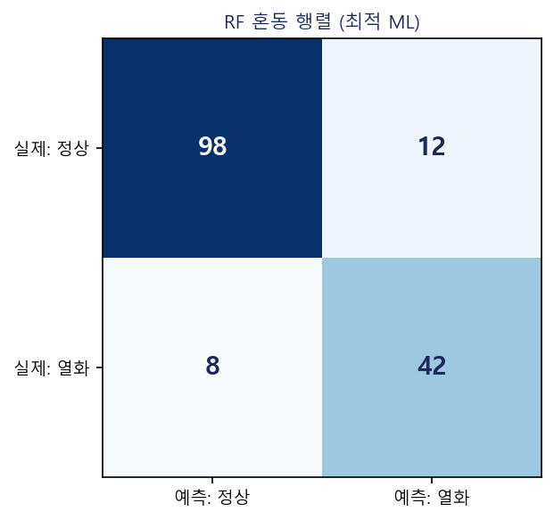
Confusion Matrix — DL 이진 분류 결과
CNN+LSTM (Validation Set, 179 samples) · Threshold = 0.50 · Accuracy = 0.80
Confusion Matrix 수치
 | 예측: 정상(0) | 예측: 고장(1)
실제: 정상(0) | TN = 93 ✓ | FP = 12 ⚠
실제: 고장(1) | FN = 24 ✗ | TP = 50 ✓
분류 성능 지표
지표 | 클래스 0 (정상) | 클래스 1 (고장)
Precision | 0.79 (93/(93+24)) | 0.81 (50/(50+12))
Recall | 0.89 (93/(93+12)) | 0.68 (50/(50+24)) ↓
F1-Score | 0.84 | 0.74
핵심 문제: FN = 24 (미감지) 가 더 심각
• FP 12건: 정상 → 고장 오판 → 불필요한 점검 (비용↑, 안전 무관) • FN 24건: 실제 고장 미감지 → 설비 손상·라인 정지 위험 ★ • Class 1 Recall 0.68 → 고장 32% 놓침 → 개선 필요 • Threshold 0.50→0.35 하향 시 FN 대폭 감소 가능

Slide 17
FP / FN 개선 방향 분석
False Positive(오경보) vs False Negative(미감지) · 우선순위 기반 개선 로드맵
오경보(FP) vs 미감지(FN) — 제조업 관점
FP(오경보): 안전 측면 위험 없음, 불필요한 유지보수 비용 발생 | FN(미감지): 실제 고장 방치 → 설비 파손·생산 중단 → 비용/안전 모두 위험 ★★★
FP = 12 개선 (오경보 줄이기)
FN = 24 개선 ★ 우선순위 높음 (미감지 줄이기)
① Threshold 상향 (0.50 → 0.65~0.75) → 예측 확신도 높을 때만 고장 판정 → FP 감소, FN 증가 가능성 ② 정상 구간 말기 데이터 추가 수집 → 고장 초기와 구분되는 패턴 학습 ③ Class 0 가중치 소폭 증가 (class_weight={0:1.2, 1:1.0}) ⚠ 주의: FP를 줄이면 FN이 증가할 수 있음 → 제조업에서는 FN 최소화가 우선
① Threshold 하향 (0.50 → 0.30~0.40) ← 즉시 적용 가능 Streamlit 슬라이더로 현장에서 바로 조정 예상: Recall 0.68 → 0.80~0.85 ② Class 1 가중치 증가 (재학습 필요) class_weight={0:1.0, 1:2.0~3.0} → 학습 시 고장 샘플에 더 높은 손실 부과 ③ SMOTE 오버샘플링 Class 1(74건) 합성 샘플 추가 → 불균형 해소, 고장 패턴 학습 강화 ④ 피처 추가 (장기 개선) 진동 변화율, 주파수 도메인 특성
1순위: Threshold 하향(슬라이더) → 2순위: class_weight 재학습 → 3순위: SMOTE → 4순위: 피처 엔지니어링 (Phase 2)

Slide 18
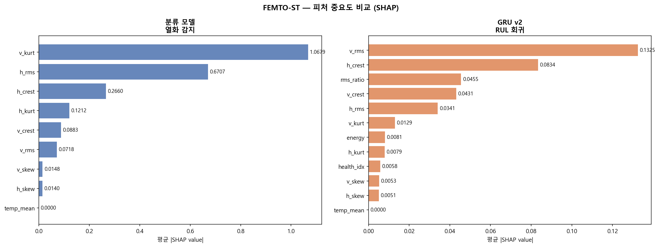
SHAP 분석으로 얻은 핵심 인사이트 -- 예측 설명 가능성
핵심 인사이트
1. 어느 신호가 중요한가? h_rms(수평 진동 RMS)가 두 모델 공통 1위 -> 열화 초기부터 진폭 변화가 가장 큰 지표 2. 두 모델 비교 ML(분류): 특징 위계가 뚜렷 (RMS > 첨도 > 왜도) DL(RUL): 시간축 평균화로 전반적 패턴 반영 3. 포트폴리오 차별점 '블랙박스' DL에 SHAP 적용 -> 신뢰 가능한 예지보전 시스템으로 발전
* DL(GRU) SHAP: 시간 축 평균화 근사 (KernelExplainer) 사용 -- 계산 비용(CPU 1분+)으로 실시간 설명은 제한적. ML 모델은 LinearExplainer로 정확한 SHAP 산출.

Slide 19
부록 C. SHAP 예측 설명 분석 (로컬 CPU 1시간 이내)
[SHAP란?] 게임이론 기반 피처 기여도 분해. 각 피처가 개별 예측에 얼마나 기여했는지 정량화. [적용 모델 및 방법] 1. 분류 모델 (LogisticRegression) - LinearExplainer : 선형 계수 기반 즉시 계산 (<1초) 2. GRU v2 RUL 회귀 모델 - KernelExplainer (시간축 평균 근사) : 약 25초 (CPU) * DeepExplainer/GradientExplainer는 Keras 커스텀 ops 미지원으로 KernelExplainer 폴백 사용 [로컬 실행 방법] pip install shap python -m src.femto_shap -> 산출물/_imgs/S1_shap_clf.png, S2_shap_gru.png, S3_shap_bar.png 생성 [해석 포인트] Beeswarm: X축 = SHAP값 (+면 예측 증가, -면 예측 감소) | 색상 = 피처값 크기 막대: |SHAP| 평균 -> 피처 전체 중요도 순위

Slide 20
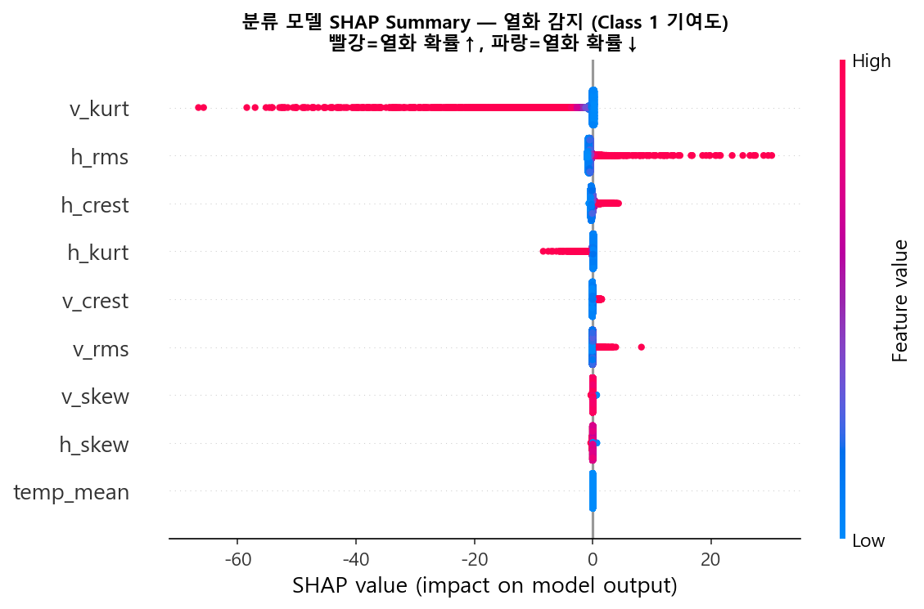
SHAP Beeswarm - 분류 모델 열화 감지 (LogisticRegression, Class1 기여도)
[해석] h_rms (수평 RMS): SHAP 절대값 최대 -> 열화 감지 핵심 피처. 클수록 열화 확률 상승 h_kurt (첨도): 충격성 이상 반영. 높을수록 열화 확률 상승 rms_ratio (h/v 불균형): 방향성 이상 반영 temp_mean: 데이터 없어 0 처리 -> 기여도 0 (온도 센서 미활용 환경) 결론: 수평 진동의 크기 + 충격성 조합이 열화 여부 결정에 지배적

Slide 21
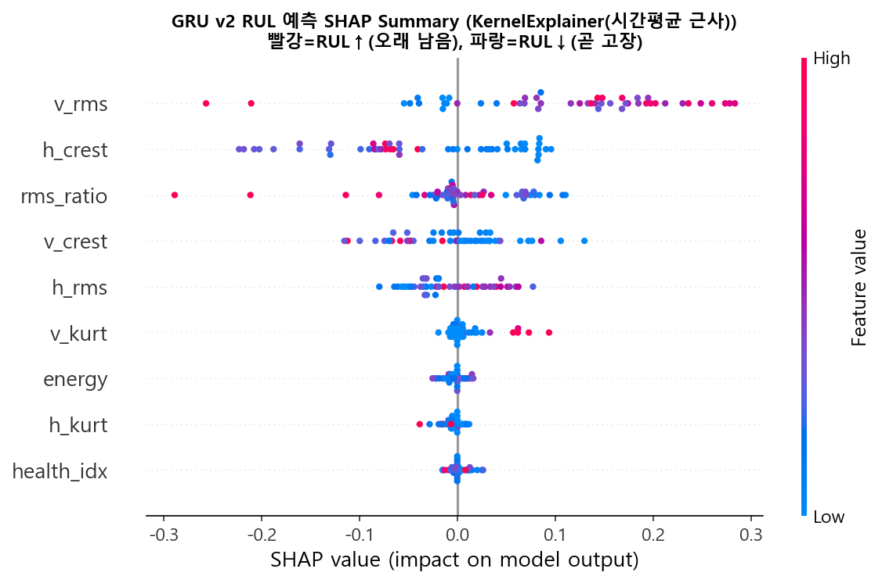
SHAP - GRU v2 RUL 예측 (왼쪽) & 두 모델 피처 중요도 비교 (오른쪽)
[GRU RUL 모델 - 왼쪽] energy (총 진동 에너지) + h_rms 가 RUL 예측에 최대 기여 | 에너지 높을수록 잔여수명 단축(RUL-) [두 모델 비교 - 오른쪽] 분류(열화감지): h_rms > h_kurt > rms_ratio 순 GRU(RUL회귀): energy > h_rms > health_idx 순 -> energy 파생 피처가 RUL 회귀에서 추가 변별력 제공 / 두 모델 모두 h_rms 핵심

